Slide 1
Завантаження даних з Інтернету
За новою програмою
Урок 9

Slide 2
Інтернет для навчання
Розділ 2 § 9
Інтернет можна використовувати для навчання: здійснювати пошук навчальних матеріалів, зображень, фотографій, відео, навчальних програм тощо.

Slide 3
Інтернет для навчання
Розділ 2 § 9
Крім того, в Інтернеті є безліч сайтів, які створено спеціально для навчання. Серед них:
Електронні словники
Перекладачі
Енциклопедії

Slide 4
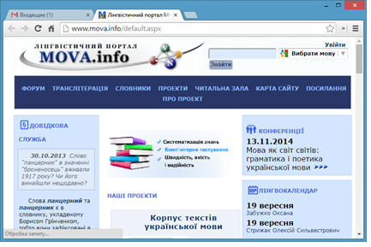
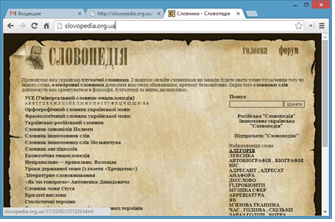
Електронні словники
Розділ 2 § 9
Перевірити правопис, знайти тлумачення або переклад слів можна за допомогою електронних словників, Збірки електронних словників можна знайти на сайтах нижче та інших
Мова Інфо (www.mova.info)
Словопедія (slovopedia.org.ua)

Slide 5
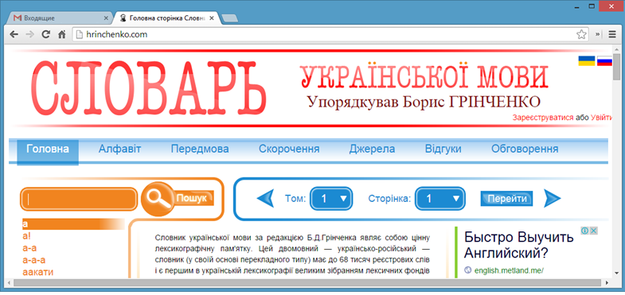
Електронні словники
Розділ 2 § 9
Ті, хто цікавиться українською мовою, можуть скористатись електронною версією словника Бориса Дмитровича Грінченка (hrinchenko.com «Словарь української мови»)

Slide 6
Онлайн-перекладач
Розділ 2 § 9
Онлайн-перекладач — це програма для автоматичного перекладу тексту з однієї мови на іншу.
На відміну від словників,, програми-перекладачі опрацьовують словосполучення, цілий текст, а не тільки окремі слова. Тому ми отримуємо зв'язний текст іншою мовою, а не просто набір слів.

Slide 7
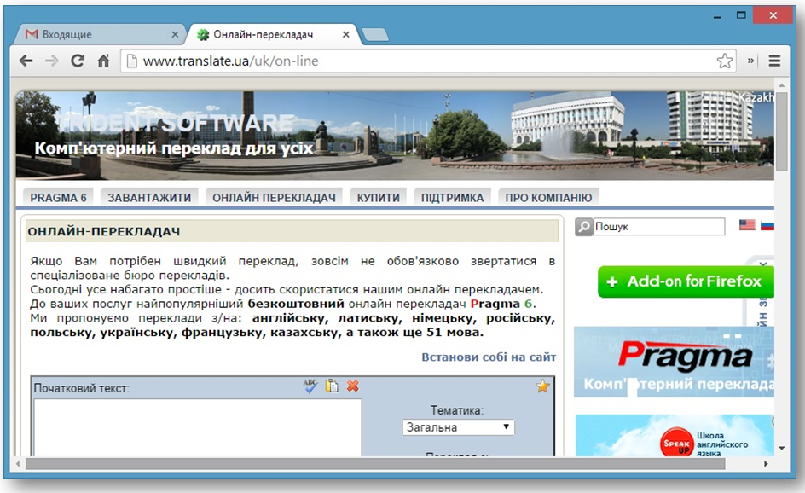
Перекладач Pragma On-Line www.translate.ua/uk/on-line
Розділ 2 § 9

Slide 8
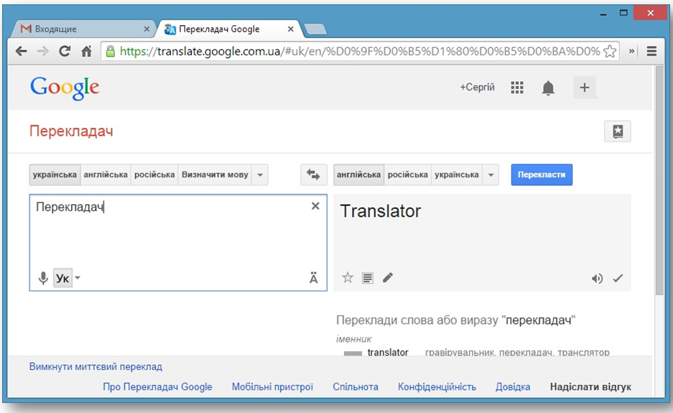
Перекладач Google translate.google.com.ua
Розділ 2 § 9

Slide 9
Інтернет енциклопедії
Розділ 2 § 9
Інтернет енциклопедії — це сайти, які містять довідкові відомості з різних галузей знань.
Енциклопедії бувають універсальними, вони охоплюють відомості різної тематики. Інші можуть містити дані з одного із напрямів знань (наприклад, комп'ютерні науки або математика).

Slide 10
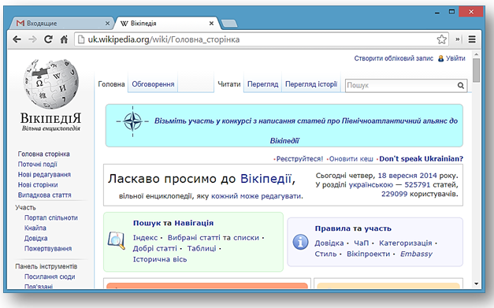
Вікіпедія
Розділ 2 § 9
Однією з найпопулярніших універсальних міжнародних онлайн-енциклопедій є Вікіпедія, відомості в якій подаються різними мовами світу. Українська Вікіпедія має таку адресу: uk.wikipedia.org

Slide 11
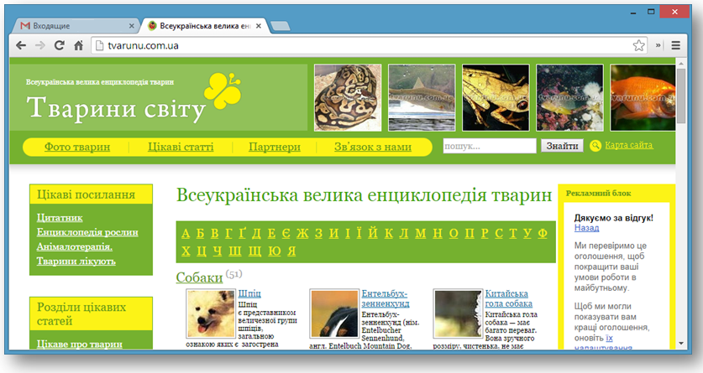
Інтернет енциклопедії
Розділ 2 § 9
Прикладом енциклопедії одного з напрямів знань є Всеукраїнська велика енциклопедія тварин. Її можна відкрити за адресою tvarunu.com.ua

Slide 12
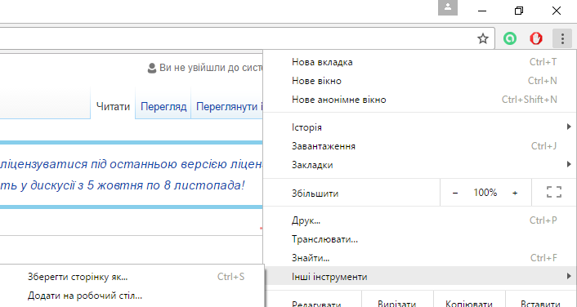
Завантаження даних з Інтернету
Розділ 2 § 9
Збереження веб-сторінки, відкритої у вікні браузера Google Chrome, виконується за допомогою вказівки Налаштування ⇒ Інші інструменти ⇒ Зберегти сторінку як
1
3
2

Slide 13
Завантаження веб-сторінки
Розділ 2 § 9
Збереження веб-сторінки також виконується за допомогою сполучення клавіш CTRL + S

Slide 14
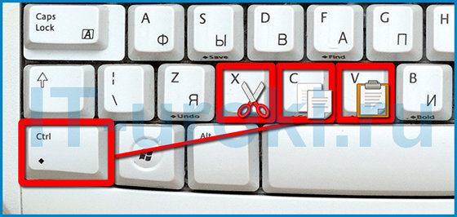
Збереження тексту
Розділ 2 § 9
Частину тексту веб-сторінки зберігають за допомогою буфера обміну: необхідно виділити потрібну частину тексту, скопіювати його до буфера, а потім вставити у відкритий документ так, як це виконується в середовищі текстового процесора чи редактора презентацій.

Slide 15
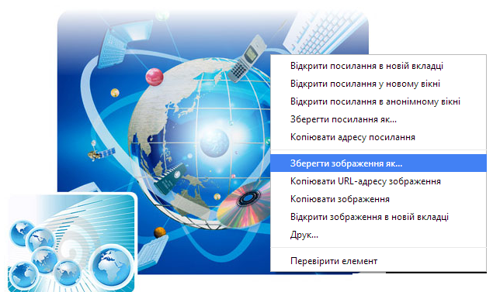
Збереження малюнка з веб­-сторінки
Розділ 2 § 9
Вибери малюнок.
Відкрий контекстне меню та вибери команду Зберегти зображення як…
Контекстне меню відкривається при наведенні вказівника на об'єкт і клацанні правої кнопки миші.

Slide 16
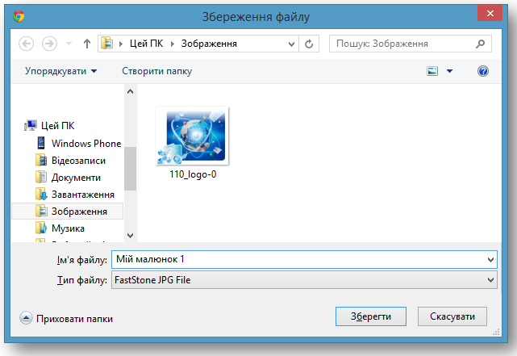
Збереження малюнка з веб­-сторінки
Розділ 2 § 9
3. Відкрий потрібну папку, введи назву малюнка та вибери кнопку Зберегти.
Вибрати папку
Натиснути кнопку Зберегти
Ввести назву

Slide 17
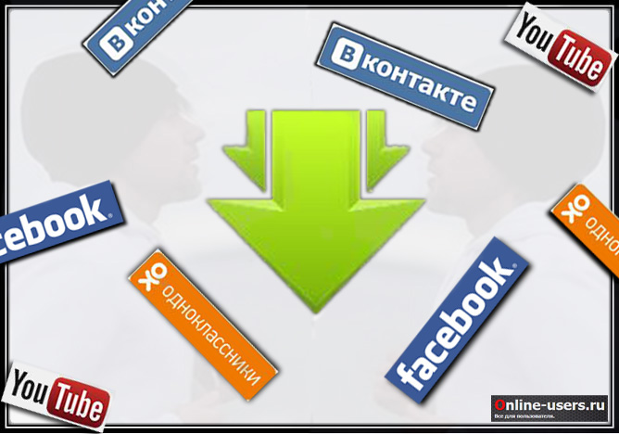
Завантаження даних з Інтернету
Розділ 2 § 9
SaveFrom.net робить процес завантаження з мережі зручним та простим. Ви можете завантажувати аудіо, відео та інші типи файлів зі різних сайтів та соціальних мереж: youtube.com, vk.com та інших.

Slide 18
Пошук інформації в Інтернеті
Розділ 2 § 9
Добери характерні слова або фрази
Збережи знайдене
Проаналізуй знайдене
Пошук в Інтернеті

Slide 19
Повторюємо
Розділ 2 § 9
Інтернет для навчання
Інтернет-енциклопедії
Електронні словники
Онлайн перекладачі

Slide 20
Розгадайте кросворд
Розділ 2 § 9
2
4
Е
Н
Ц
И
К
Л
О
П
Е
Д
І
Я
3
П
О
Ш
У
К
З
А
К
Л
А
Д
К
А
1
Б
Р
А
У
З
Е
Р
5
С | Л | О | В | Н | И | К
1. Програма, призначена для перегляду веб-сторінок
2. Збірка наукових статей з різних галузей, що призначена для широкого кола читачів
3. Гіперпосилання для швидкого доступу до веб-сторінок сайта зі списку обраних сайтів
4. Процес відбору гіперпосилань на веб-сторінки з потрібними відомостями
5. Довідкове видання, яке містить упорядкований перелік слів або сполучень з їх короткою характеристикою або перекладом
6. Програма, розміщена в Інтернеті, що призначена для автоматизованого перекладу текстів з однієї мови на іншу
6
П | Е | Р | Е | К | Л | А | Д | А | Ч
Далі

Slide 21
Дайте відповіді на запитання
Розділ 2 § 9
Для чого призначені інтернет-енциклопедії?
Які ви знаєте онлайн-перекладачі?
Як зберегти веб-сторінку?
Як зберегти текст з веб-сторінки?
Як зберегти зображення з мережі Інтернет?
Наведіть приклади інтернет-енциклопедій, словників, онлайн-перекладачів.

Slide 22
Розгадай ребус
Розділ 2 § 9
Зберегти

Slide 23
Практична робота 3
Розділ 2 § 9
Пригадайте
як здійснювати пошук відомостей в мережі Інтернет;
як зберегти веб-сторінку, текст, зображення, дані з Інтернету;
Створіть
структуру папок:
E:\5-А(Б) клас\Власне прізвище\Урок 9
Пам’ятайте
Під час виконання практичних завдань пам’ятай про правила безпеки життєдіяльності при роботі з комп’ютером!

Slide 24
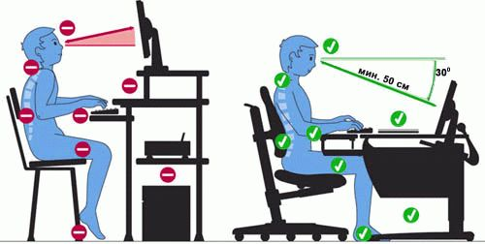
Працюємо за комп’ютером
Розділ 2 § 9

Slide 25
Працюємо за комп’ютером
Розділ 2 § 9
Практична робота 2
Завантаження даних з Інтернету

Slide 26
Дякую за увагу!
За новою програмою
Урок 9

